Slide 1










零死角玩转STM32
SDIO—SD卡读写测试
淘宝：firestm32.taobao.com
论坛： www.firebbs.cn
扫描进入淘宝店铺

Slide 2
主讲内容
01
SDIO协议简介
02
SDIO命令及响应
03
SD卡的操作模式及切换
04
STM32的SDIO接口说明
05
STM32的SDIO结构体
06
实验：SDIO—SD卡读写测试

Slide 3
SDIO—SD卡读写测试
SDIO协议简介
SD卡(Secure Digital Memory Card)在我们生活中已经非常普遍了，控制器对SD卡进行读写通信操作一般有两种通信接口可选，一种是SPI接口，另外一种就是SDIO接口。SDIO全称是安全数字输入/输出接口，多媒体卡(MMC)、SD卡、SD I/O卡都有SDIO接口。STM32F407系列控制器有一个SDIO主机接口，它可以与MMC卡、SD卡、SD I/O卡以及CE-ATA设备进行数据传输。
参考资料：
多媒体卡协会网站www.mmca.org中提供了有MMCA技术委员会发布的多媒体卡系统规范。
SD卡协会网站www.sdcard.org中提供了SD存储卡和SDIO卡系统规范。
CE-ATA工作组网站www.ce-ata.org中提供了CE_ATA系统规范。

Slide 4
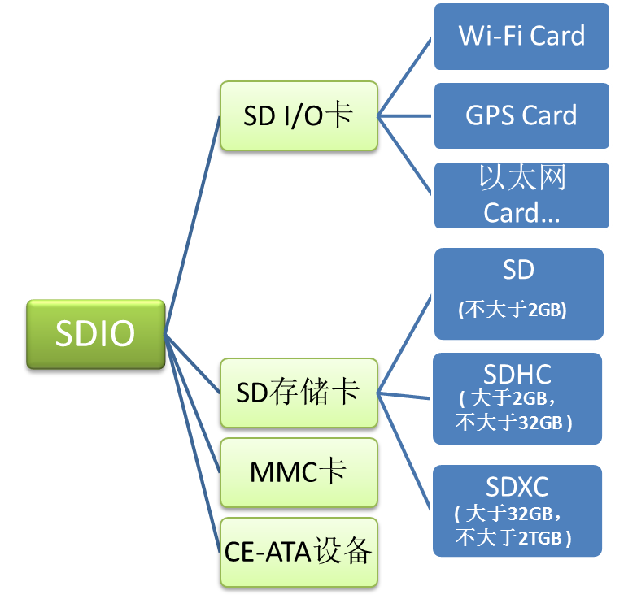
SDIO—SD卡读写测试
SDIO设备分类
MMC卡可以说是SD卡的前身，现阶段已经用得很少。SD I/O卡本身不是用于存储的卡，它是指利用SDIO传输协议的一种外设。比如Wi-Fi Card，它主要是提供Wi-Fi功能，有些Wi-Fi模块是使用串口或者SPI接口进行通信的，但Wi-Fi SDIO Card是使用SDIO接口进行通信的。并且一般设计SD I/O卡是可以插入到SD的插槽。CE-ATA是专为轻薄笔记本硬盘设计的硬盘高速通讯接口。

Slide 5
SDIO—SD卡读写测试
SDIO设备分类
目前SDIO协议提供的SD卡规范版本最新是4.01版本，但STM32F42x系列控制器只支持SD卡规范版本2.0，即只支持标准容量SD和高容量SDHC标准卡，不支持超大容量SDXC标准卡，所以可以支持的最高卡容量是32GB。

Slide 6
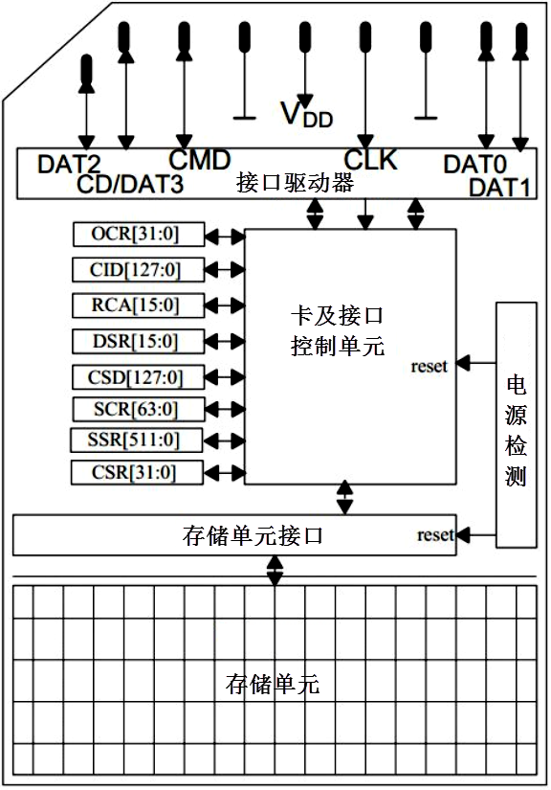
SDIO—SD卡读写测试
SD卡物理结构
一张SD卡包括有存储单元、存储单元接口、电源检测、卡及接口控制器和接口驱动器5个部分
存储单元是存储数据部件，存储单元通过存储单元接口与卡控制单元进行数据传输；
电源检测单元保证SD卡工作在合适的电压下，如出现掉电或上状态时，它会使控制单元和存储单元接口复位；
卡及接口控制单元控制SD卡的运行状态，它包括有8个寄存器；
接口驱动器控制SD卡引脚的输入输出。

Slide 7
SDIO—SD卡读写测试
SD卡物理结构
SD卡总共有8个寄存器，用于设定或表示SD卡信息。
这些寄存器只能通过对应的命令访问，SDIO定义64个命令，每个命令都有特殊意义，可以实现某一特定功能，SD卡接收到命令后，根据命令要求对SD卡内部寄存器进行修改，程序控制中只需要发送组合命令就可以实现SD卡的控制以及读写操作。

Slide 8
SDIO—SD卡读写测试
SD卡物理结构
SD卡寄存器列表：
名称 | bit宽度 | 描述
CID | 128 | 卡识别号(Card identification number):用来识别的卡的个体号码(唯一的)
RCA | 16 | 相对地址(Relative card address):卡的本地系统地址，初始化时，动态地由卡建议，主机核准。
DSR | 16 | 驱动级寄存器(Driver Stage Register):配置卡的输出驱动
CSD | 128 | 卡的特定数据(Card Specific Data):卡的操作条件信息
SCR | 64 | SD配置寄存器(SD Configuration Register):SD 卡特殊特性信息
OCR | 32 | 操作条件寄存器(Operation conditions register)
SSR | 512 | SD状态(SD Status):SD卡专有特征的信息
CSR | 32 | 卡状态(Card Status):卡状态信息
每个寄存器位的含义可以参考SD简易规格文件《Physical Layer Simplified Specification V2.0》第5章内容。

Slide 9
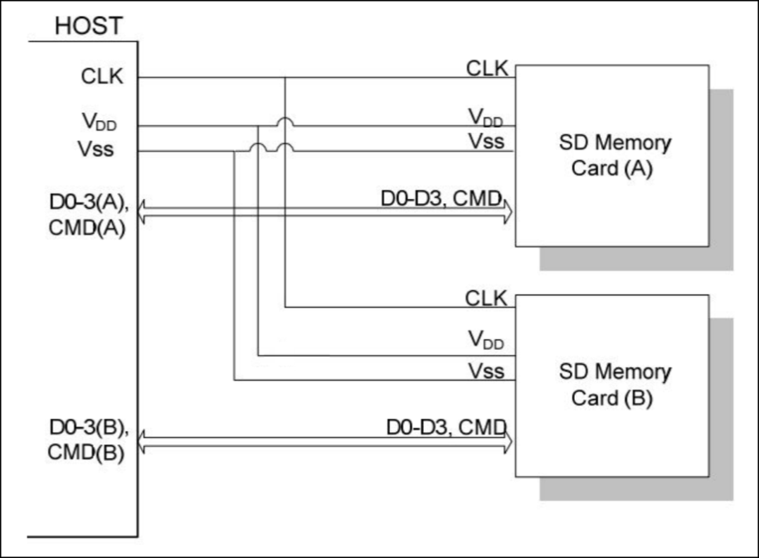
SDIO—SD卡读写测试
SDIO总线拓扑
SD卡一般都支持SDIO和SPI这两种接口，本章内容只介绍SDIO接口操作方式，SD卡与SDIO接口示意图如下：
虽然可以共用总线，但不推荐多卡槽共用总线信号，要求一个单独SD总线应该连接一个单独的SD卡。

Slide 10
SDIO—SD卡读写测试
SDIO总线
SD卡使用9-pin接口通信，其中3根电源线、1根时钟线、1根命令线和4根数据线，具体如下：
CLK：时钟线，由SDIO主机产生，即由STM32控制器输出；
CMD：命令控制线，SDIO主机通过该线发送命令控制SD卡，如果命令要求SD卡提供应答，SD卡也是通过该线传输应答信息；
D0-3：数据线，传输读写数据；SD卡可将D0拉低表示忙状态；
V_{DD}、V_{SS1}、V_{SS2}：电源和地信号。

Slide 11
SDIO—SD卡读写测试
SDIO总线
SDIO的通信时序的物理逻辑非常简单，SDIO不管是从主机控制器向SD卡传输，还是SD卡向主机控制器传输都只以CLK时钟线的上升沿为有效。
SD卡操作过程会使用两种不同频率的时钟同步数据，一个是识别卡阶段时钟频率FOD，最高为400kHz；另外一个是数据传输模式下时钟频率FPP，默认最高为25MHz，如果通过相关寄存器配置使SDIO工作在高速模式，此时数据传输模式最高频率为50MHz。

Slide 12
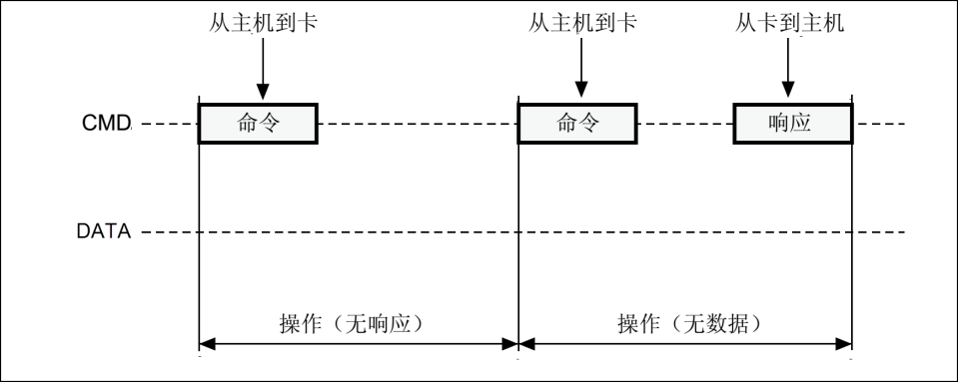
SDIO—SD卡读写测试
SDIO总线协议
SD总线通信是基于命令和数据传输的。通讯由一个起始位(“0”)，由一个停止位(“1”)终止。SD通信一般是主机发送一个命令(Command)，从设备在接收到命令后作出响应(Response)，如有需要会有数据(Data)传输参与。
命令与响应交互：

Slide 13
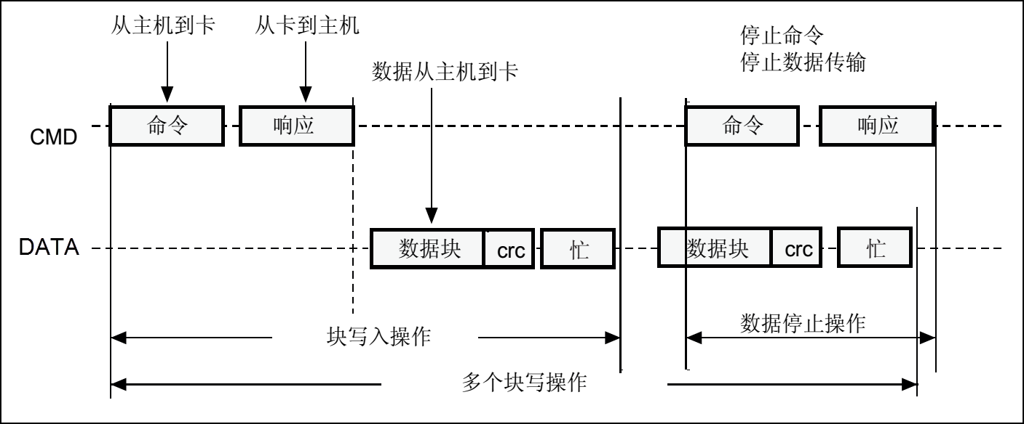
SDIO—SD卡读写测试
SDIO总线协议
SD数据是以块(Black)形式传输的，SDHC卡数据块长度一般为512字节，数据可以从主机到卡，也可以是从卡到主机。数据块需要CRC位来保证数据传输成功。CRC位由SD卡系统硬件生成。STM32控制器可以控制使用单线或4线传输，本开发板设计使用4线传输。

Slide 14
SDIO—SD卡读写测试
SDIO总线协议
SD数据传输支持单块和多块读写，它们分别对应不同的操作命令，多块写入还需要使用命令来停止整个写入操作。数据写入前需要检测SD卡忙状态，因为SD卡在接收到数据后编程到存储区过程需要一定操作时间。SD卡忙状态通过把D0线拉低表示。
数据块读操作与之类似，只是无需忙状态检测。

Slide 15
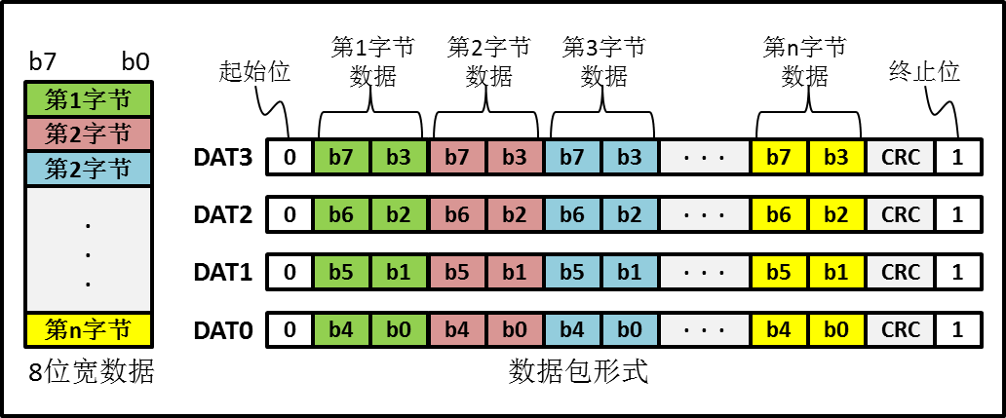
SDIO—SD卡读写测试
SDIO总线协议
使用4数据线传输时，每次传输4bit数据，每根数据线都必须有起始位、终止位以及CRC位，CRC位每根数据线都要分别检查，并把检查结果汇总然后在数据传输完后通过D0线反馈给主机。
SD卡数据包有两种格式，一种是常规数据(8bit宽)，它先发低字节再发高字节，而每个字节则是先发高位再发低位，4线传输示意如下图：

Slide 16
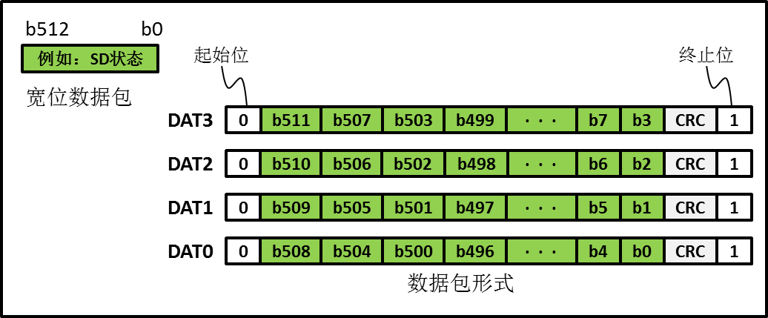
SDIO—SD卡读写测试
SDIO总线协议
另外一种数据包发送格式是宽位数据包格式，对SD卡而言宽位数据包发送方式是针对SD卡SSR(SD状态)寄存器内容发送的，SSR寄存器总共有512bit，在主机发出ACMD13命令后SD卡将SSR寄存器内容通过DAT线发送给主机。宽位数据包格式示意图如下：

Slide 17
零死角玩转STM32
THANKS
论坛： www.firebbs.cn
淘宝：firestm32.taobao.com
扫描进入淘宝店铺

